Slide 2
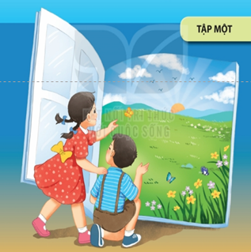
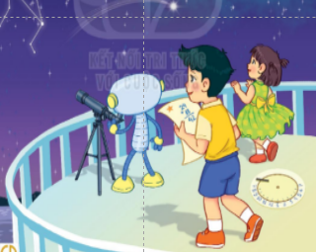

Slide 4
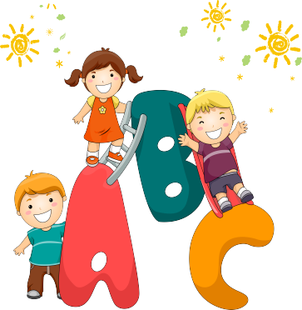
S/63
TIẾNG VIỆT
ĐỌC: CUỐN SÁCH CỦA EM

Slide 6
1
2
3
4
5

Slide 7
Đọc, thảo luận nhóm 4, tìm:
- Từ khó đọc
- Từ khó hiểu nghĩa
- Câu dài cần ngắt hơi

Slide 8
Câu dài:
Tên sách là hàng chữ lớn ở khoảng giữa bìa sách, thường chứa đựng rất nhiều ý nghĩa.

Slide 9
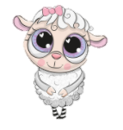
mục lục: phần ghi tên các bài, các truyện theo số trang trong sách
Giải nghĩa
tác giả: người làm ra tác phẩm
nhà xuất bản: nơi cuốn sách ra đời

Slide 10
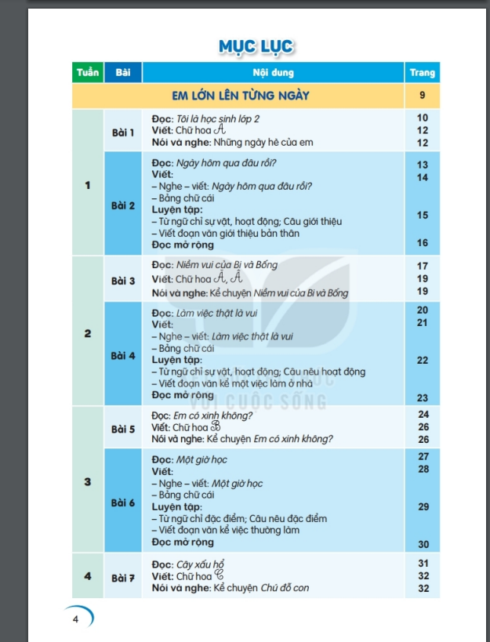

Slide 11
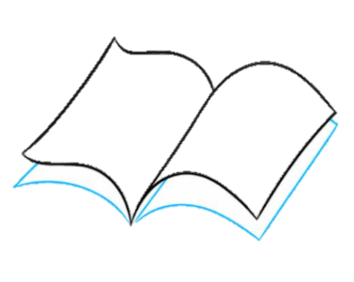
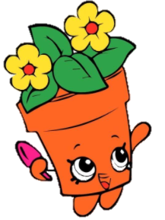
Trả lời câu hỏi

Slide 12
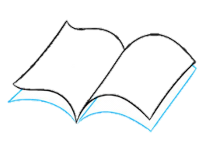
1. Chọn từ ngữ ở cột A với nội dung thích hợp ở cột B
A
B
tên sách
nơi cuốn sách ra đời
tác giả
thường chứa đựng nhiều ý nghĩa
nhà xuất bản
người viết sách, báo
mục lục
thể hiện các mục chính và vị trí của chúng

Slide 13
TRẢ LỜI CÂU HỎI
2
Qua tên sách, em có thể biết được điều gì?
Biết được nhiều ý nghĩa, biết sơ qua về nội dung câu chuyện.

Slide 14
3. Sắp xếp các thông tin theo đúng trình tự bài đọc
a. Tác giả
c. Tên sách
b. Mục lục
d. Nhà xuất bản

Slide 15
a. Phần 2 có 3 mục: Xương rồng, Thông, đước
b. Để tìm hiểu về cây xương rồng, em đọc trang 25

Slide 16
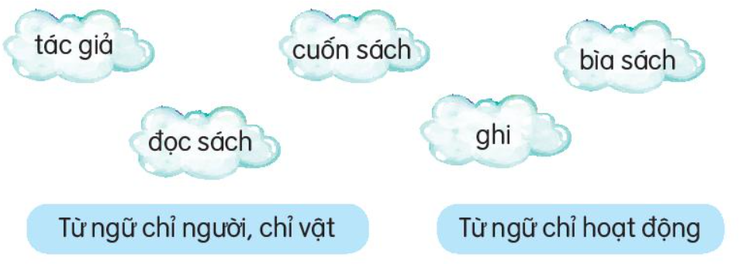
Luyện tập theo văn bản đọc
1. Sắp xếp các từ ngữ sau vào nhóm thích hợp?

Slide 17
1. Xếp các từ dưới đây vào nhóm thích hơp:
tác giả
cuốn sách
bìa sách
đọc sách
ghi
Từ ngữ chỉ người, chỉ vật | Từ ngữ chỉ hoạt động

Slide 18
2. Nói tiếp để hoàn thành câu
(.....)
a. Tên sách được đặt ở
khoảng giữa bìa sách
b. Tên tác giả được đặt ở
phía trên của bìa sách
(.....)

Slide 19
CỦNG CỐ BÀI HỌC

